Slide 1





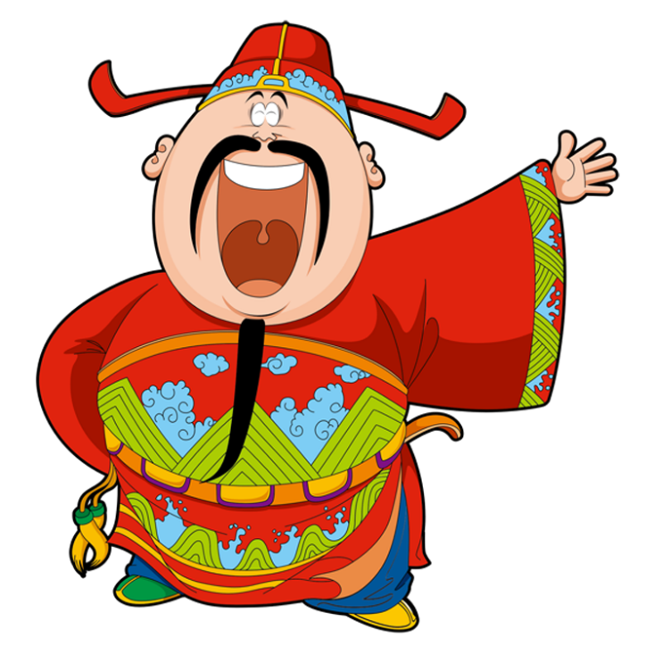
TRÒ CHƠI

Slide 2



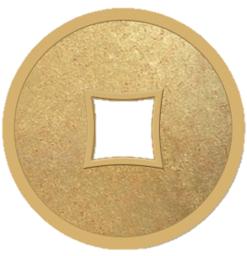




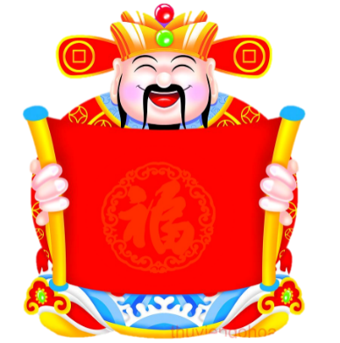
1
4
3
2
5
6

Slide 3



Từ nào viết đúng chính tả?
Hoa cuỳnh
Hoa quỳnh
Hoa quuỳnh
A
B
C
Hết giờ
3
6
9
1
2
10
10 giây bắt đầu
5
7
4
1
8

Slide 4
Từ nào viết đúng chính tả?
Cái xoong
Cái xong
Cái soong
A
B
C
Hết giờ
3
6
9
1
2
10
10 giây bắt đầu
5
7
4
2
8

Slide 5
Từ nào chỉ người thân trong gia đình?
Cô giáo
Bà nội
Bác sĩ
A
B
C
Hết giờ
3
6
9
1
2
10
10 giây bắt đầu
5
7
4
3
8

Slide 6

Điền vần còn thiếu vào chỗ chấm:
trăng kh………
uây
uynh
uya
A
B
C
Hết giờ
5
3
6
9
1
2
10
10 giây bắt đầu
5
7
4
8

Slide 7
Từ nào có thể kết hợp với tiếng nhà?
Nhanh nhẹn
Sạch sẽ
Chúm chím
A
B
C
Hết giờ
6
3
6
9
1
2
10
10 giây bắt đầu
5
7
4
8

Slide 8
Câu nào viết đúng?
Chiếc ná rụng xuống thềm nhà
Chiếc lá rụng xuốn thềm nhà
Chiếc lá rụng xuống thềm nhà.
A
B
C
Hết giờ
4
3
6
9
1
2
10
10 giây bắt đầu
5
7
4
8

Slide 9

Chúc mừng năm mới
An Khanh Thịnh Vượng – Vạn sự như ý

Slide 10
9

Slide 11
91

Slide 12
98

